Slide 1
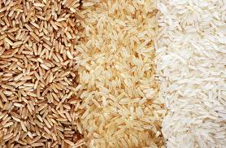
স্বাগতম

Slide 2
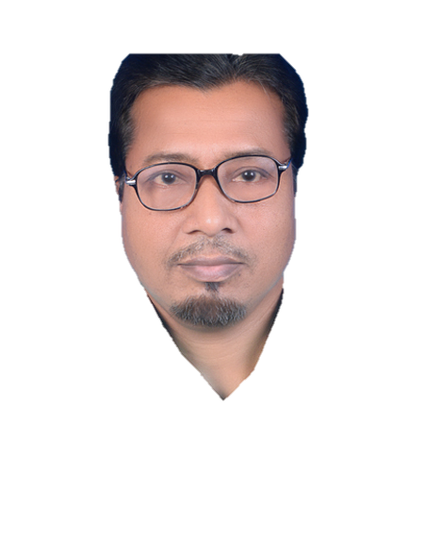
পরিচিতি
শ্রেণী
শিক্ষক
মোঃ আনিসুর রহমান
সহকারী শিক্ষক
জামালপুর জিলা স্কুল, জামালপুর
মোবাইল নং-০১৫৫৮৩০৬১৫১
Email-anisr.mym@gmail.com
৮ম
ইসলাম ও নৈতিক শিক্ষা
অধ্যায়-০১
পাঠ-০২
ছাত্র সংখ্যা-৬০
তারিখ – ০৪/০৬/২০২০

Slide 3
নিচের ছবি দেখে উত্তর দাও
দ্বিমুখী নীতি
ফাঁকি দেয়া

Slide 4
আজকের পাঠ
নিফাক

Slide 5
এ পাঠ শেষে তোমরা------
১। নিফাক কাকে বলে তা বলতে পারবে ।
২ । মুনাফিকদের চিহ্নিত করতে পারবে ।
৩ । নিফাকের পরিণতি ব্যাখ্যা করতে পারবে ।
৪ । নিফাক পরিহারের উপায় বিশ্লেষণ করতে পারবে ।

Slide 6
নিফাক
وَاِذَا لَقُوا اَّلذيْنَ اٰمَنُوْا قَالُوا اٰمَنَّا ۚوَاِذَا خَلَوْ اِلٰى شَيٰطِيْنِهِمْ قَالُوْا اِنَّا مَعَكمُ ۙ اِنَّمَا نَحْنُ مُسْتَهْزِئُوْنَ۝
অর্থাৎ-”যখন তারা (মুনাফিকরা) ইমানদারদের সাথে মিলিত হয় তখন বলে আমরা ইমান এনেছি । আর যখন তারা গোপনে তাদের শয়তানদের সাথে মিলিত হয় তখন বলে, আমরা তো তোমাদের সাথেই আছি । আমরা শুধু তাদের সাথে ঠাট্রা-তামাশা করে থাকি ।” (সূরা আল-বাকারা,আয়াত ১৪)
নিফাক শব্দটি আরবি যার অর্থ ভণ্ডামি,কপটতা,প্রতারণা,দ্বিমুখী নীতি ইত্যাদি । মুখে ইমানের স্বীকার ও অন্তরে অবিশ্বাস করাকে নিফাক বলা হয় । যে ব্যক্তি এরুপ করে তাকে বলা হয় মুনাফিক ।

Slide 7
মুনাফিকদের চিহ্ন
যখন কথা বলে মিথ্যা বলে ।
আল্লাহপাক বলেন-
وَاللهُ يُشْهَدُ اِنَّ الْمُنٰفِقِيْنَ لَكٰذِبُوْنَ
অর্থ -“আর আল্লাহ সাক্ষ্য দেন যে,মুনাফিকরা নিশ্চয়ই মিথ্যাবাদী”

Slide 8
মুনাফিকদের চিহ্ন
ওয়াদা ভঙ্গকরা ।
আল্লাহ বলেন-
يٰٓاَ يُّهَا الَّذِيْنَ اٰمَنُوْا اَوْفُوْا بِالْعُقُوْدِ
অর্থাৎঃ”হে ইমানদারগণ, তোমরা
অঙ্গিকার পূর্ণ কর ।”(সূরা মায়িদা,আয়াত-১)

Slide 9
মুনাফিকদের চিহ্ন
আমানতের খেয়ানত করা।
মহানবি (স)বলেনঃ اٰيَةُ الْمُنَافِقِ ثَلَاثٌ اِذَا حَدَّثَ كَذَبَ وَاِذَا وَعَدَ اَخْلَفَ وَاِذَا اءْتُمِنَ خَانَ
অর্থাৎঃ” মুনাফিকদের চিহ্ন তিনটি । যখন কথা বলে মিথ্যা বলে, ওয়াদা করলে তা ভঙ্গ করে এবং যখন তার নিকট কোন কিছু গচ্ছিত রাখা হয় তখন তার খিয়ানত করে ।”(সহিহ বুখারি ও মুসলিম)

Slide 10
নিফাকি কাজ
গুজব ছড়ানো

Slide 11
নিফাকি কাজ
গুপ্তচর বৃত্তি

Slide 12
নিফাকি কাজ
মোবাইল মেছেজের মাধ্যমে প্রতারণা

Slide 13
নিফাকি কাজ
পরীক্ষায় নকল ও প্রশ্ন পত্র ফাঁস ।

Slide 14
নিফাকি কাজ
বিকাশে প্রতারণা করে টাকা হাতিয়ে নেয়া ।

Slide 15
নিফাকি কাজ
চাকুরির প্রলোবন দেখিয়ে
প্রতারণা

Slide 16
নিফাকি কাজ
ফল মূল ও খাদ্য দ্রব্যে রাসায়নিক পদার্থ ও ফর্মালিন মেশানো

Slide 17
নিফাকি কাজ
সাইবার ক্রাইম

Slide 18
নিফাকি কাজ
মোবাইল সিম ও টেলিফোন
প্রতারণা

Slide 19
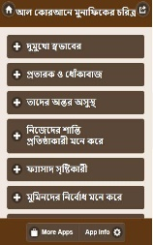
মুনাফেকি কাজ

Slide 20
নিফাকি কাজ
ফেইস বুকে মিথ্যা,বানোয়াট ও ভিত্তিহীন তথ্য আপলোড দেছা ।

Slide 21
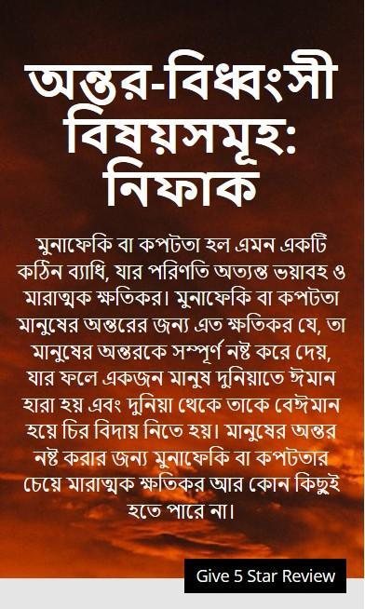
মুনাফিকদের পরিণতি

Slide 22
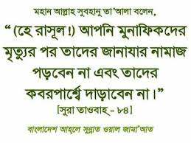
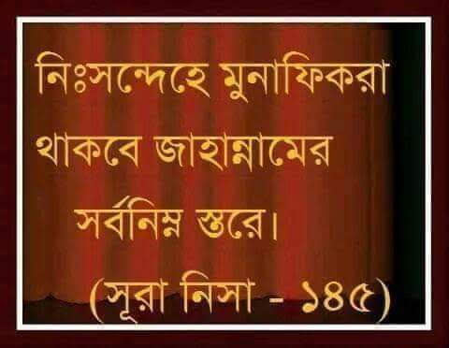
মুনাফিকদের পরিণতি

Slide 23
মুনাফিকদের পরিণতি
মুনাফিকরা ঘৃণিত, তাদেরকে কেও বিশ্বাস করেনা,তারা সবসময় অশান্তিতে থাকে ।
মুনাফিক যদিও নামায,রোযা আদায় করে
মুসলিম হওয়ার দাবী করে,তবুও সে মুনাফিক ।

Slide 24
মুনাফিকদের পরিণতি
وَلَا تُصَلِّ عَلٰٓى اَحَدٍ مِّنْهُمْ مَّاتَ اَبَدًا وَلاَ تَقُمْ عَلىٰ قَبْرِه ٖ–اِنَّهُمْ كَفَرُوْا بِا للهِ وَ رَسُوْلِهٖ وَ مَاتُوْا وَ هُمْ فٰسِقُوْنَ-
অর্থাৎঃ হে রাসুল, আপনি তাদের কারও মৃত্যুর পর তাদের জানাযার নামাজ পড়বেন না এবংতাদের কবরের পাশে দাড়াবেন না । নিশ্চয়ই তারা আল্লাহ ও আল্লাহর রাসুলকে অস্বীকারা বস্থায় মারা যায়,আর তারা বিশৃঙ্খলা সৃষ্টি কারী । (সূরা তাওবা,আয়াত ৮৪)

Slide 25
মুনাফিকদের পরিণতি
তারা কোথাও সম্মান পায় না ।

Slide 26
মুনাফিকদের পরিণতি
اِنَّ الْمُنٰفِقِيْن َفِى الدَّ رْكِ اْلَاسْفَلِ مِنَ النَّارِ
অর্থাৎঃ নিশ্চয়ই মুনাফিকদের স্থান জাহান্নামের সর্ব নিম্ন স্তরে ।(সূরা আন নিসা,আয়াত ১৪৫)

Slide 27
মুনাফিকদের পরিণতি
মুনাফিকরা মিথ্যাবাদী । তাদের পরিণতি ভয়াবহ ।
মহানবি (স) বলেন-
اَلصِّدْقُ يُنْجِىْ وَالْكِذْبُ يُهْلِكُ অর্থঃ সততা মুক্তি দেয় আর মিথ্যা মানুষকে ধ্বংস করে ।

Slide 28
নিফাক পরিহারের উপায়

Slide 29
নিফাক পরিহারের উপায়
১ । মিথ্যা পরিহার করতে হবে, সদা সত্য কথা বলতে হবে ।
২ । কাউকে কথা দিলে তা রক্ষা করতে হবে ।
৩ । আমানত রক্ষা করতে হবে ।
৪ । প্রতারণা ত্যাগ করতে হবে ।
৫ । দ্বিমুখী ভাব ছেড়ে দিতে হবে ।
৬ । খালেছ নিয়তে তাওবা করতে হবে ।
৭ । কপটতা ত্যাগ করতে হবে ।

Slide 30
একক কাজ
“মুনাফিকরা ইসলামের গুপন শত্রু ।” ব্যাখ্যা কর

Slide 31
জোড়ায় কাজ
নিফাক পরিহারের উপায় লিখ ।

Slide 32
দলীয় কাজ
মুনাফিকদের চারিত্রিক বৈশিষ্ট ব্যাখ্যা কর ।

Slide 33
মূল্যায়ন
১ । নিফাক কাকে বলে ?
২ । তোমার পাঠ্য বইয়ের হাদিস অনুযায়ী মুনাফিকদের চিহ্ন কয়টি ও কি কি ?
৩ । পরকালে মুনাফিকরা কোথায় অবস্থান করবে ?
উত্তর মিলিয়ে নাওঃ
১ । নিফাক শব্দটি আরবি যার অর্থ ভণ্ডামি,কপটতা,প্রতারণা,দ্বিমুখী নীতি ইত্যাদি । মুখে ইমানের স্বীকার ও অন্তরে অবিশ্বাস করাকে নিফাক বলা হয় । যে ব্যক্তি এরুপ করে তাকে বলা হয় মুনাফিক ।
২ । ৩টি,(ক) মিথ্যা বলা (খ) আমানতের খেয়ানত করা (গ) ওয়াদা ভঙ্গ করা ।
৩ । জাহান্নামের সর্ব নিম্ন স্তরে ।

Slide 34
বাড়ির কাজ
মুনাফিকদের পরিণতি কুরআন ও হাদিসের আলোকে বিশ্লেষণ কর ।

Slide 35
ধন্যবাদ

